Slide 1
ADM系列项目问题以及解决办法
2026/5

Slide 2
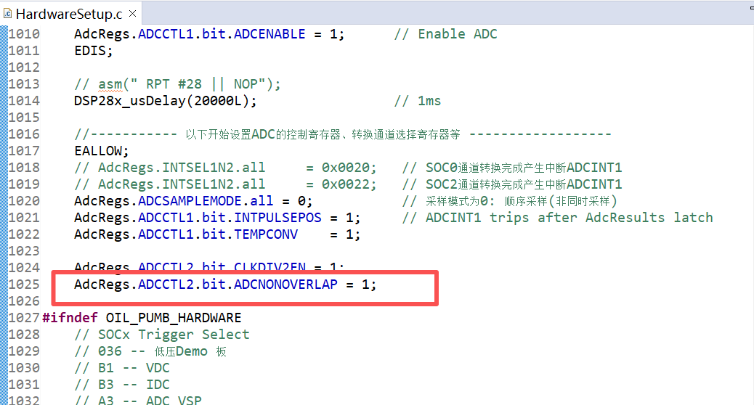
Demo程序中ADC初始化必须加上禁用采样重叠

Slide 3
CAN通讯GPIO配置
原理图和芯片手册上面描述GPIO0/32是CAN的接收和发送，但实际是GPIO30/31的CAN功能内部映射到了芯片的GPIO0和32脚上，所以软件配置需要用GPIO30/31来配置。

Slide 4
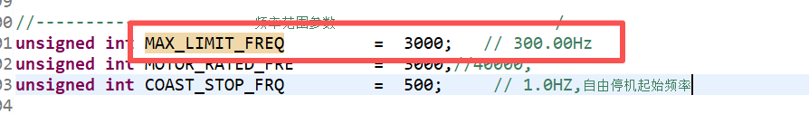
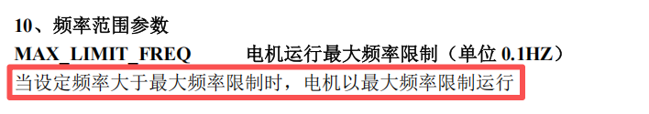
电机运行最大频率限制
部分客户项目电机有转速要求，转速又跟频率有关，频率越大转速越快，demo程序中设置最大频率地方如下

Slide 5
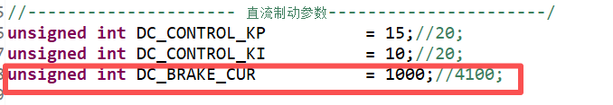
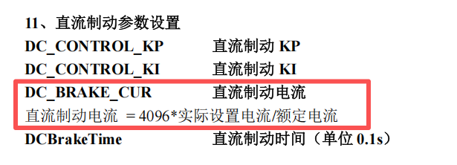
电机空载运行堵转
需按照手册重新测电机参数，特别是反电动势
根据实际情况调整直流制动电流

Slide 6
调试风扇顺风启动抖动
顺风启动本质是检测三相反电动势观测位置，就涉及到三相反电动势检测功能，如果其中一相连接到其他传感器，就会导致反电动势检测异常，出现转速追踪失控，修改三相反电动势检测后验证正常。

Slide 7
客户自己的板子运行我们提供demo程序报过流
先换上我们demo板测试程序有无问题，确认可以正常启动电机，问题定位到客户板子硬件上，对照原理图相电流检测这部分的电阻客户是否焊接的是100欧，如果不是建议客户更换100欧的电阻；之后再检查客户运放电路是否是两个30k欧，如果不是这样会导致运放差距很大，直流制动电流过大导致过流。

